Slide 1
配布厳禁
判例紹介 2020年11月24日(火)
令和元年（行ケ）第１０１００号
特許取消決定取消請求事件
各引用文献の技術的意義を捨象して上位概念化して本件技術を導くこ とは
後知恵であり、認められないと判断された事例
みなとみらい特許事務所
特許・意匠グループ
座間克也
TEL: 045-228-7531
メールアドレス

Slide 2
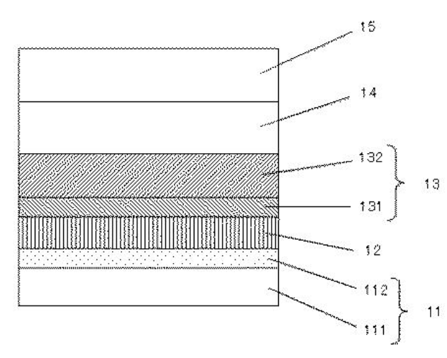
配布厳禁
発明の概要
【請求項１】 ｃ面を上面に有するサファイアからなる下地基板上面に接して厚さ２μｍ以上４μｍ以下の窒化アルミニウムからなるバッファ層が形成されたテンプレート基板と、 前記テンプレート基板上面に接して形成され、窒化アルミニウムガリウム層及び窒化アルミニウム層を交互に積層してなる超格子層と、 前記超格子層の上面に接して形成され、アンドープの窒化アルミニウムガリウムからなり、前記アンドープの窒化アルミニウムガリウムのアルミニウム比ｍ_{Ａｌ}１が前記超格子層側から上方向に順次減少する第一の組成傾斜層と、 前記第一の組成傾斜層の上面に接して形成され、ｎ型不純物ドープの窒化アルミニウムガリウムからなり、前記ｎ型不純物ドープの窒化アルミニウムガリウムのアルミニウム比ｍ_{Ａｌ}２が前記第一の組成傾斜層側から上方向に順次減少する第二の組成傾斜層と、 前記第二の組成傾斜層の上面に接して形成され、ＩＩＩ族窒化物半導体からなり、深紫外光を発する発光層を有する活性層と、 前記活性層の上面に接して形成されるｐ側層と、 を含む、窒化物半導体積層体。
ｐ側層
活性層
第二の組成
傾斜層
第一の組成
傾斜層
超格子層
バッファ層
下地基板
課題
本発明の目的は、深紫外光を発する半導体発光素子において、内部量子効率が高く、且つＶｆ（順駆動電圧）が低い半導体発光素子を実現可能な半導体積層体を提供することである。

Slide 3
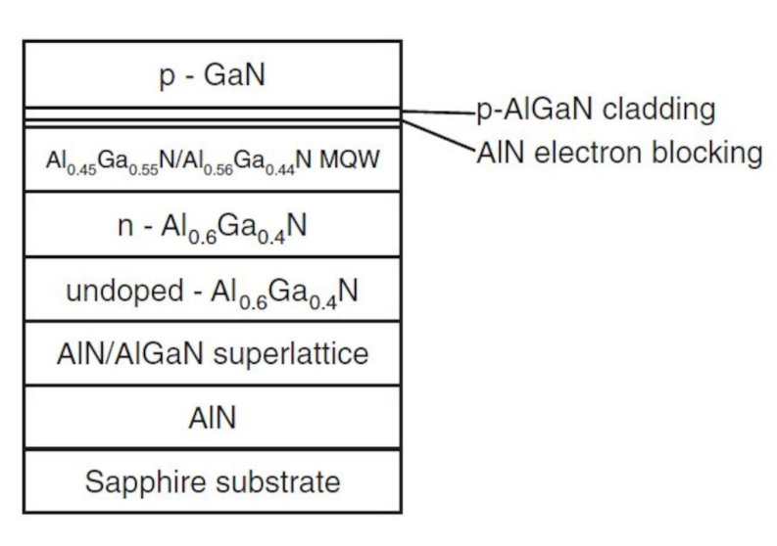
配布厳禁
異議決定の概要
本願発明
引用文献１
ｐ側層
活性層
第二の組成
傾斜層
傾斜でない
第一の組成
傾斜層
傾斜でない
超格子層
バッファ層
相違点１及び２
下地基板
引用文献４：ｎ型ＡｌＧａＮクラッド層２０２まで形成の後、ｎ型ガイド層２０３をＡｌ0.2Ｇａ0.8Ｎから成長方向に徐々にＧａＮまでＡｌ混晶比が減少する０．１５μｍ厚のＳｉが９×１０¹⁷ｃｍ⁻³ドーピングされた傾斜組成層に、・・・（略）・・・また、実施例２に対して、さらなる低電流化、長寿命化が達成されているが、これは、ｎ型ガイド層２０３およびｐ型ガイド層２０８に傾斜組成層を適用したことにより、ｎ側緩衝層２０４およびｐ側緩衝層２０６と量子井戸構造の活性層２０５における、結晶格子歪みが緩和された効果である。
引用文献５：「AlGaNクラッド層やAlGaNコンタクト層のAlNモル分率と厚さとを変える方法としてAlNモル分率を直線状あるいは放物線状に変化させた傾斜組成AlGaN層とすることもできる。ヘテロギャップの低減による素子抵抗の低減が期待される。」、「駆動電圧が充分低い、レーザ素子を実現する方法もえらる。」との記載がある。
引用文献6:「このような半導体多層膜反射鏡においては、第１半導体と第２半導体との境界に、バンドギャップが一方の半導体から他方の半導体に連続的に近ずくように組成が変化している傾斜組成層が設けられているため、それ等の半導体間におけるバンドの不連続が緩和され、電気抵抗が低減されて発光ダイオード等の駆動電圧が小さくなるとともに、発熱に起因する素子寿命の低下が抑制される。」

Slide 4
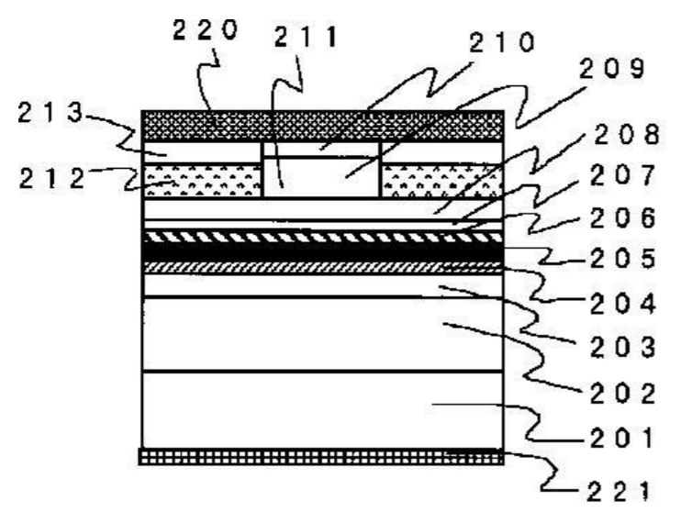
配布厳禁
本判決の内容（１）
引用文献４では，ｎ側緩衝層とｐ側緩衝層を
多重量子井戸構造の活性層の量子井戸層に接
触させて形成することにより，発光効率の向
上と，ゲインスペクトルの半値全幅を狭くす
ることができる点を特徴とする発明が開示さ
れており，その中で，実施例４として，ｎ型
ＧａＮ基板２０１上に，順に，ｎ型ＡｌＧａ
Ｎクラッド層２０２，ｎ型ＧａＮガイ ド層２
０３，ｎ型ＩｎＧａＮからなるｎ側緩衝層２０
４，Ｓｉドープした ＩｎＧａＮ単一量子井戸層
からなる活性層２０５，ｐ型ＩｎＧａＮからな るｐ側緩衝層２０６，ｐ型ＧａＮガイド層２０８，ｐ型ＡｌＧａＮクラッ ド層２０９及びｐ型ＧａＮコンタクト層２１０を積層した窒化物半導体積 層体構造を有する半導体レーザ素子において，ｎ型ガイド層２０３及びｐ 型ガイド層２０８を組成傾斜層とすると，ｎ側緩衝層２０４及びｐ側緩衝 層２０６並びに量子井戸構造の活性層２０５における結晶格子歪みが緩和 されて，さらなる低電流化，長寿命化が達成されることが記載されている。

Slide 5
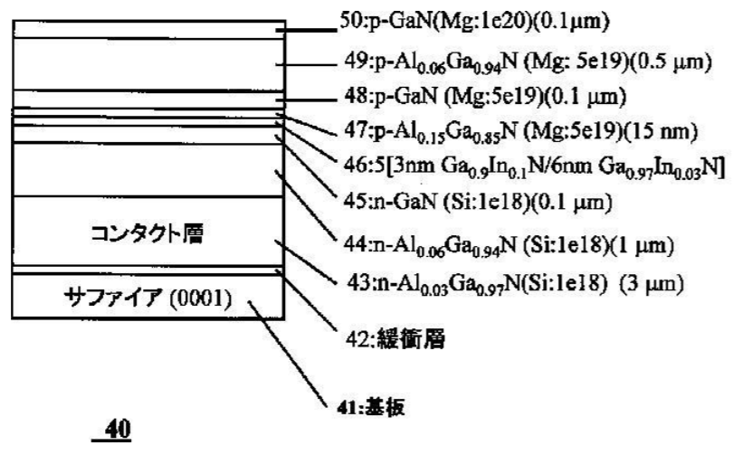
配布厳禁
本判決の内容（２）
引用文献５には，コンタクト層として作用す
るｎ型Ａｌ ＧａＮ層を，低抵抗で電流注入
可能なＡｌＮモル分率が小さく膜厚が厚い
層と，充分な光閉じ込めのた めのＡｌＮ
モル分率が大きく膜厚が薄い層の二層構造に
することで，レーザ素子の端子間抵抗を十分
低減 させつつ，構成層にクラックを発生せずに
光閉じ込め係数を増大させるこ とが可能となる
窒化物半導体素子の発明であり，具体的には，
サファイア 基板のＣ面上に，順に，ＡｌＧａＮ低温堆積緩衝層，Ｓｉドープｎ型Ａｌ ＧａＮコンタクト層，Ｓｉド ープｎ型ＡｌＧａＮクラッド層，Ｓｉドープｎ型ＧａＮ光導波層，活性層，Ｍｇドープｐ型Ａｌ０．１５Ｇａ０． ８５Ｎ電子ブロック層，Ｍｇドープｐ型ＧａＮ光導波層，Ｍｇドープｐ型 Ａｌ０．０６Ｇａ０．９４Ｎクラッド層及びＭｇドープｐ型ＧａＮコンタクト層 を積層した窒化物半導体積層体構造を有する半導体レーザ素子が開示され ている。そして，変形実施例として，当該半導体レーザ素子において，Ａ ｌＧａＮクラッド層やＡｌＧａＮコンタクト層のＡｌＮモル分率と厚さと を変える方法としてＡｌＮモル分率を直線状あるいは放物線状に変化させ た組成傾斜ＡｌＧａＮ層とすることもでき，ヘテロギャップの低減による 素子抵抗の低減が期待されることが記載されている。

Slide 6
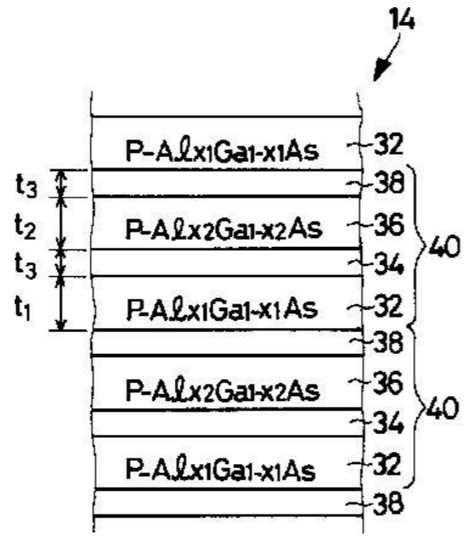
配布厳禁
本判決の内容（３）
引用文献６には，組成が異なる２種類の半導体が交互に 積層され，入射した光を光波干渉によって反射する半導体多層膜反射鏡に おいて，２種類の半導体の間に組成傾斜層を設けることで，バンドの不連 続に起因する電気抵抗の増加を抑制して，素子の駆動電圧を低減すること が記載されていると認められる。なお，具体的な半導体の構成としては， 専らＡｌＧａＡｓについて言及しており，ＡｌＧａＮについての記載はな い。

Slide 7
配布厳禁
本判決の内容（４）
裁判所の判断
以上のとおり，引用文献４から６に記載された発光素子は，いずれもＡ ｌＧａＮ層又はＡｌＧａＡｓ層を組成傾斜層とするものであるが，引用 文献４では緩衝層及び活性層における結晶格子歪の緩和を目的として緩衝層に隣接するガイド層を組成傾斜層とし，引用文献５では，隣接する２つの層（コンタクト層及びクラッド層）の間のヘテロギャップの低減 を目的として当該２つの層自体を組成傾斜層とし，引用文献６では，隣 接する２つの半導体層の間のヘテロギャップの低減を目的として２つの 層の間に新たに組成傾斜層を設けるものである。
このように，被告が指 摘する引用文献４から６において，組成傾斜層の技術は，それぞれの素 子を構成する特定の半導体積層体構造の一部として，異なる技術的意義 のもとに採用されているといえるから，各引用文献に記載された事項か ら，半導体積層体構造や技術的意義を捨象し上位概念化して，半導体発 光素子の技術分野において，その駆動電圧を低くするという課題を解決 するために，ＡｌＧａＮ層のＡｌの比率を傾斜させた組成傾斜層を採用 すること（本件技術）を導くことは，後知恵に基づく議論といわざるを 得ず，これを周知の技術的事項であると認めることはできない。 よって，本件技術が周知の技術的事項であるとして，相違点１，２に係 る構成に想到することが容易であるとした本件取消決定の判断には誤りが ある。

Slide 8
配布厳禁
まとめ
・半導体の技術分野においては、各層をどのような組成で、どのような厚さで
どのような順番で積み上げていくかによって、半導体積層体の特性が変わる。
⇒各層一つ一つに、その層をその位置に採用した技術的意義があり、これを
捨象して上位概念化して本件技術を導くことは後知恵である。
⇒引用文献の一部抽出を認めないとした事例の類型。

